Slide 1

BKT Agresivnosti kod djeteta PRIKAZ SLUČAJA
Darija Janković

Slide 2
Demografski podatci
12-godišnji dječak
Živi s majkom, ocem i mlađom sestrom (4 g.)
Razvod roditelja u tijeku
Oba roditelja zaposlena
Od 5. razreda školuje se po redovnom programu uz individualizirane postupke (poremećaji aktivnosti i pažnje)
Školski uspjeh odličan od 1. do 5. razreda
Notes:
svi članovi negiraju nasilne postupke
tata se do sada informirao u školi o djetetu u svih 6. razreda
Majka kozmetičarka 35 godina, tata policajac 44 godine
Majka inicirala razvod, opisuje muža lijenim i dosadnim, navodno je imala više afera. Majka imala iskustvo agresivnog tate koji ju je tukao kada je bila mala, emocionalno je hladna, ali postavlja pravila i daje posljedice
Tata pak nije imao tatu ni očinsku figuru tijekom odrastanja, emocionalno topao, ali ne postavlja pravila, a daje nagrade kad treba i kada ne treba

Slide 3
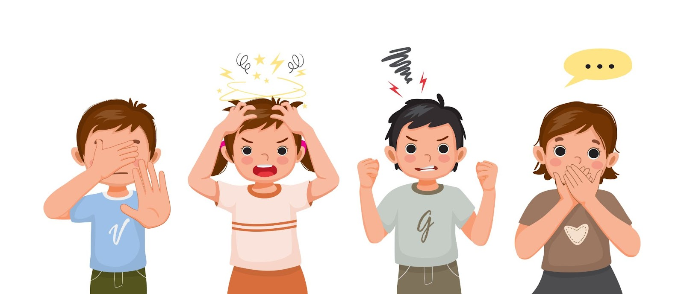
Razlog dolaska/ popis problema
Izostanak empatije i razumijevanja za druge
Impulzivne reakcije („što na umu to na drumu”), okrivljavanje drugih
Opetovano kršenje pravila i suprotstavljanje zahtjevima odraslih
Netolerantan prema vršnjacima, osvetoljubiv
Neprimjereni odnosi sa vršnjacima
Manjak samokontrole
Ometanje nastave
Nerazvijene socijalne i komunikacijske vještine
Notes:
-STALNA USMJERENOST NA DRUGE, DRUGI SU UVIJEK UZROK NJEGOVIM NEPRIMJERENIM REAKCIJAMA!
NEPRIMJERENI ODNOSI S VRŠNJACIMA – gleda ih s visoka, postavlja se kao vođa, podrugljiv, nagurava kada ima priliku, verbalne uvrede, osveta, izbirljiv, lako izolira/ignorira onoga koji mu se ne dopada
-krenulo već u odbacivanje od strane vršnjaka, boje se njegovih reakcija pa su ga počeli ignorirati, izbjegavati
MANJAK KONTROLE – kada nema kontrolu nad situacijom odmah ulazi u raspravu- verbalno je visoki prosječan (WISC) i manipulativan te na drzak/prkosan način odgovara. Viče, ne daje priliku drugima da govore, kada je samo s djecom viče, psuje i nagurava se, uzima stvari na silu. Kada je u školi tada spretno prigovara i viče „zašto bi to radili”, „niste rekli da ćemo to tako”, „opet ste me stavili s njime sjedit, fuj, ne želim s njime”, „ne želim da idemo tamo na izlet”, „lijepo sam vam rekao da će bit problema ne stavite li to kako sam vam rekao”, „ja to neću”, nagurava učenika ispred sebe sa klupom

Slide 4
Razvoj problema
Prvi razred nemiran, psihomotoran nemir
Povremena neočekivana neprimjerena ponašanja prema prijateljima
Ukor u trećem razredu
U petom razredu dvije opomene radi ometanja nastave i nepoštivanja autoriteta – obrada – Rješenje o primjerenom obliku školovanja
Ukor u šestom razredu – delinkventno ponašanje
Vrijeme pred ekranima
Neusklađeni roditeljski stilovi
Česta agresivna ponašanja usmjerena prema djevojčici iz razreda u zadnja 2 mjeseca, prema drugima povremeno
Razvod roditelja
Notes:
- Navedena djevojčica iz razreda bila mu je prijateljica, povremeno je bilo nesuglasica, ali su ih rješavali (i roditelji su bili prijatelji). Roditelji dječaka opisuju djevojčicu kako joj fali „socijalne inteligencije”-ona je izrazito uspješna u školi, na raznim natjecanjima, ali jako usmjerena na sebe i svoje potrebe, „provokativna žrtva”. Dječakovi roditelji su u procesu razvoda, a od tada su se poremetili i odnosi s roditeljima od djevojčice. Od tada, zadnja 2 mjeseca su učestalija agresivna ponašanja prema njoj (dobacivanja, uvrede, ponižavanje)

Slide 5
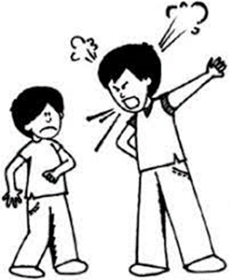
PRECIPITIRAJUĆI FAKTORI
razvod roditelja
percepcija doživljene nepravde
odbijanje od strane vršnjaka
potreba da ispravlja „nepravde” nanesene sebi i drugima
percepcija da je netko dosadan, drugačiji
PREDISPONIRAJUĆI FAKTORI
nedostatak pravila i strukture, autoritarna majka i popustljiv, zaštitnički tata
vrijeme pred ekranima, sadržaj koji pregledava
online nastava dvije godine
potreba da ima kontrolu nad svakom situacijom
razmažen

Slide 6
Detaljan opis problema
Ometanje nastavnog sata (upadanje u riječ nastavniku i učenicima „to je gej”, „di si kuharice”, „to je onaj kidara” propitkuje postavljena pravila, žvače papir i pljuje kuglice po drugim učenicima)
Suprotstavljanje autoritetu („ovo je glupo, dosadno”, „zašto bi ja to morao tako”, „pa pod odmorom sam udarao loptu”, „ništa nije zapisao cijeli sat”)
Problemi u ponašanju (ponavlja ponašanje radi kojeg je dobio ukor-neovlašten ulazak u kabinet učiteljice i otuđuje stvari)
Agresivna ponašanja usmjerena prema vršnjacima (uvrede „spremačice”, „sisa”, „luzerice”, nametanje vodstva – on odluči izbaciti dječaka iz grupe jer slabije igra igru, ponižavajući komentari - djevojčica priča s dječakom a on se izruguje „uuuuuuu”, nedostatak socijalnih vještina – gurne djevojčicu jer je u busu sjela na mjesto koje je on htio „prvi”, uvrede na nacionalnoj osnovi „vrati se odakle si došla”, neprimjerene reakcije „prljavom krpom za ploču gađa djevojčicu u lice”, osveta, „zbog nje sam dobio 4, sama je to izazvala”)
Ima perioda kad je bez agresije – kada se situacije odvijaju kako njemu odgovaraju, agresije navodno nikad nema na treninzima ni turnirima iz rukometa, niti na satu geografije gdje je učitelj „strog”
Notes:
Ima manjak uvida u vlastito ponašanje i ne uči na vlastitim pogreškama, usprkos posljedicama koje je u školi imao. Boji se posljedica na geografiji, odnosno ukoliko će ometat ili vrijeđat kolege-učitelj će ga ispitat i dobit će jedinicu, a na jedinicu će mama reagirat. Otac je redovito dolazio u školu na informacije. Mama do sada nije bila upoznata od strane oca sa svim agresivnim ponašanjima u školi, pa nije imao posljedica radi istih („tata ga je štitio”)

Slide 7

Kada povrijedi nekog – „on je prvi počeo”, a za posljedice je „kriv” onaj tko ih daje ili radi onog koji se „tužakao”, a ne on koji je pogriješio, prebacuje odgovornost na druge
Ne priznaje vlastite pogreške nikada, uvijek opravdava agresiju „on je zaslužio”, „nisam ja”; bira agresiju za rješavanje problema
Vjeruje da agresijom postiže cilj, da agresijom uspostavlja natrag ono što je pravedno.
Notes:
- Često odgovara „nije fer”, uspoređuje se s drugima, sklon manipulativnim ponašanjima („e pa niste me trebali stavit kraj njega sjedit”, „ja sam rekao da će bit problema”, „pa ona sama to tražila” „a kako je Lukas mogao prostačit, a učiteljica mu ništa nije rekla, a ja sam odmah kriv”, „pa ona i je Srpkinja, i što ima govorit po srpski u školi”)

Slide 8
Kontekst i modelirajuće varijable
Nesigurnost, kada nije po njegovom
Manja strukturiranost nastavnog sata
Okruženost vršnjacima
Postavljanje pravila/zahtjeva koji mu se ne sviđaju
Treninzi (rukomet)
Nogomet s prijateljima u slobodno vrijeme
Druženje sa sestrom
Notes:
Jako voli biti u društvu, pogotovo voli sportske igre i pravila u sportu je jako usvojio i njih slijedi bez pogovora. U grupi dječaka bit će najglasniji i borben, pokušat će se nametnut kao vođa, pritom točno zna kome se može postavljat kao vođa, a kome ne.
Jako je povezan sa sestrom, zaštitnički nastrojen prema njoj. Iako je i ona temperamentnija, prema njoj nema agresivnih ponašanja navodno.

Slide 9
Podržavajuće okolnosti
Neusklađeni roditeljski stilovi
Stav tate da su agresivna ponašanja posljedica prevelike konzumacije šećera
Tata s porukom „moraš mi reći prije nego saznam iz škole, da te znam kako zaštititi”
Emocionalno hladna majka, koja navodi kako je dijete previše pred ekranima jer mu tata to dozvoljava
Drugi učenici u razredu koji imaju poteškoće u ponašanju
Manjak socijalnih vještina (empatije, tolerancije, komunikacijskih vještina)
Poteškoće pažnje
Negativna vjerovanja o drugim ljudima
Stroga pravila za druge ljude (npr. Drugi se moraju slagati s mojim mišljenjem)
Notes:
Doma nema nikad strukture, s obzirom da majka kao privatna kozmetičarka ima varijabilno radno vrijeme, 8-20h pa su unutar tog perioda uvijek drukčije raspoređeni termini klijentima, tata ima rad i noćim smjenama kao policajac. Jako neuredno radno vrijeme, zna se poklopiti da oba nisu doma.

Slide 10
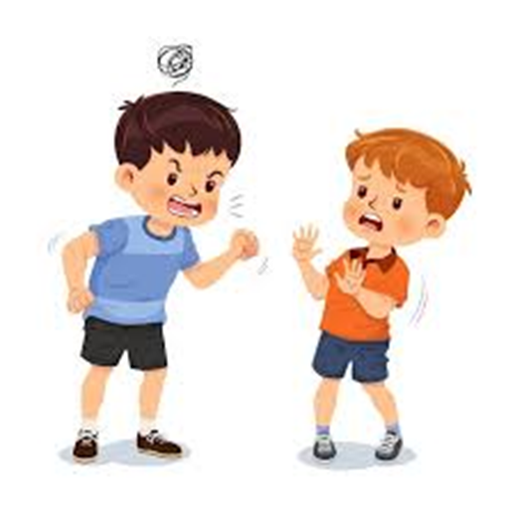
IZBJEGAVANJA
Praćenje nastave
Poslušnost autoritetu
Uvažavanje različitosti
Preuzimanje odgovornosti za vlastita ponašanja
SUOČAVANJA
Trening rukometa
Čuvanje mlađe sestre
Nogomet u slobodno vrijeme

Slide 11

﻿Kognitivna konceptualizacija
Relevantni (rani) podaci
Autoritarna majka+popustljiv tata. Psihomotorni nemir, zamor, pad koncentracije
Bazična vjerovanja
Ja sam ok. Drugi su glupi i dosadni. Drugi provociraju. Svijet je nepravedno mjesto.
Posredujuća vjerovanja
Dugi ljudi se ponašaju prijeteće, moram se zaštititi.
Nema osjećaj krivnje, već vidi da ga je netko izazvao/provocirao.
Emocionalni simptomi
Ljutnja,
Dosada, emocionalno nezreo
NAM
Dosadno je. Nepravedno je. Ona glumi posebnu, samo ona je različita. Pa kriva je učiteljica jer me stavila sjedit s njom.
Fiziološki simptomi
Uzlupano srce, napetost u rukama, crvenilo u licu
Motivacijski simptomi
Nema uvid u posljedice vlastitog ponašanja, stav da se drugi trebaju promijeniti/drugi su krivi
Ponašajni simptomi
Impulzivan, nasilan, manipulativan
Kognitivni simptomi
Poteškoće koncentracije, nema empatije, netolerantan

Slide 12
SITUACIJA: Razrednica je zaplijenila petarde drugom dječaku iz razreda
AM: „pa ne smije ona uzet petarde, nisu njezine”, „to je kao krađa, trebala bi ih vratit odmah”, „pa ne bi ih pucali u školi”
EMOCIJE: ljutnja
FIZIOLOGIJA: uzlupano srce, crvenilo, napetost u rukama
PONAŠANJE: namjerno ulazi u kabinet razrednice kada nikog nema u kabinetu i uzima petarde
Notes:
-jako teško izražava svoje osjećaje, odgovor na svako ponašanje je „snervala me”. Uopće ne vidi problem u vlastitim ponašanjima, kada bi ga se stavilo u cipele učiteljice on navodi kako on nikad ne bi uzeo petarde koje nisu njegove, rigidan i nefleksibilan u mišljenju drugačijem od njegovog

Slide 13

SITUACIJA: djevojčica s kojom sjedi ga upozorava da neka ne ometa nastavu
AM: dosadna si, ne glumi posebnu, samo je ona različita
EMOCIJE: ljutnja, bijes
FIZIOLOGIJA: ubrzan rad srca
PONAŠANJE: verbalna agresija („debela, puši mi”)

Slide 14

SITUACIJA: djevojčica primjećuje da mu je nastavnik priznao bod viška, upoznaje nastavnika s njegovom pogreškom, uslijed čega mu je nastavnik smanjio ocjenu iz ispita
AM: koštala me petice, nisi mogla prešutjeti, ti nisi moja prijateljica više, zbog tebe neću imat zaključenu peticu
EMOCIJE: ljutnja, bijes
FIZIOLOGIJA: ubrzan rad srca
PONAŠANJE: prijetnja da će joj se radi ovoga osvetit (što i napravi, višekratno)

Slide 15

Indikacije za BKT
Prosječne kognitivne sposobnosti
Podatci iz literature

Slide 16
Ciljevi
Moći otpratiti nastavu 45 minuta bez ometanja.
Primijetit kad ljutnja raste i maknuti se iz takve situacije.
U trenucima percepcije da ga netko provocira, odabrati nenasilan oblik rješavanja problema

Slide 17
Tehnike
Psihoedukacija
Tehnike relaksacije
Funkcionalna analiza ponašanja
Trening socijalnih vještina
Vještine rješavanja problema
Prepoznavanje podražaja koji izazivaju ljutnju - regulacija emocija, samokontrola-unutarnji govor
Kognitivna restrukturacija
„Stavljanje u tuđe cipele”, „semafor”, „oduzimanje po 7 od 100”

Slide 18
Hvala na pažnji ☺

